Slide 1
COMPASS
AWS x DevSecOps
Igor Henrique Buzatto & Luiz Felipe Pires

Slide 2



EXEMPLOS DE DISTRIBUIÇÕES LINUX
· Criado em 1993;
· Estabilidade e Segurança;
· Usado para servidores e estações de trabalho;
· Suporte a longo prazo;
· Criado em 2004;
· Estabilidade e Segurança;
· Usado para servidores e estações de trabalho;
· Suporte a curto médio prazo;
· Criado em 2006;
· Estabilidade e Segurança;
· Usado em ambientes corporativos;
· Suporte a longo prazo;
Classificação: Público

Slide 3
IP FIXO
IP é o endereço de cada computador na rede. Ele pode ser fixo ou dinâmico. Existem dois tipos de IP’s, o IP privado e o IP público. Ambos podem ser fixos, dependendo da necessidade de cada dispositivo.
IP privado é o IP da rede interna, após passar pelo access point da residência, esse IP server para identificar cada dispositivo na rede.
Em alguns casos ele pode ser fixo, contendo determinado IP reservado para determinado dispositivo.
Geralmente há a necessidade de um IP fixo privado quando o dispositivo é um servidor, seja ele de arquivos ou sistema.
O IP Público é o ip que nos permite acessar e ser acessado pela internet. É o endereço do access point que fica visível para a internet.
Neste caso alguns destes endereços precisam ser fixos, geralmente, direcionados para servidores que hospedam websites ou fornecem serviços de e-mail ou de FTP
Classificação: Público

Slide 4
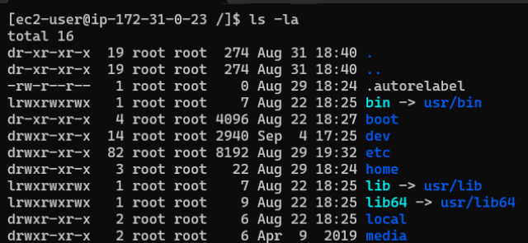
COMANDO LS -LA
ls: É o comando que faz a listagem dos arquivos e diretórios.
-l: Ativa a exibição de uma listagem longa, que incluem detalhes como permissões, proprietário, grupo, tamanho, data de modificação e nome do arquivo/diretório.
-a: Faz com que o comando ls inclua na listagem os arquivos e diretórios ocultos, que começam com um ponto (por exemplo, .ssh, .bashrc, etc.).
Quando executado o comando ls -la em um diretório de seu Linux, ele listará todos os arquivos e diretórios, incluindo ocultos, com detalhes de permissões, proprietário, grupo, tamanho e data de modificação.
Classificação: Público

Slide 5
COMANDO SHUTDOWN
O comando shutdown é um comando utilizado para desligar, reiniciar ou hibernar o computador. Para escolher a função desejada é necessário que o usuário especifique algumas opções. Por exemplo, o comando shutdown -r -f -t 0, possui algumas opções.
-f: Comando que força a reinicialização mesmo se houver processos em execução.
-r: Comando utilizado para a função de reinicialização do computador.
-t 0: Comando para especificar o tempo (em segundos) para a reinicialização do sistema.
Porém para que este comando funcione corretamente são necessários privilégios especiais do usuário, como ser sudo ou ser root.
Classificação: Público

Slide 6
OBRIGADO PELA ATENÇÃO

